Slide 1


Replicação Servidor Central
Railson Rodrigues Leite

Slide 2

Introdução
“A replicação é a chave para prover alta disponibilidade e tolerância a falhas em sistemas distribuídos. ” (COULOURIS, GEORGE)
Amplamente usada: servidores Web, cache de navegadores, proxies Web, DNS, e outros.

Slide 3
Motivação
Melhorar desempenho (dados mutáveis e imutáveis)
Melhorar disponibilidade
Tolerância a falhas
Transparência

Slide 4
Problemas
Consistência dos dados
Concorrência
Ordenação

Slide 5
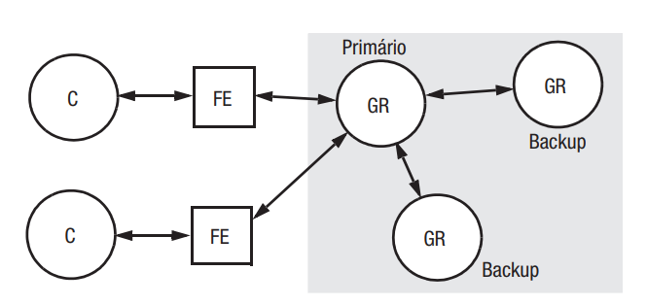
Replicação Passiva
Modelo passivo de tolerância a falhas. Fonte: Sistemas Distribuídos Conceitos e Projeto 5ª Edição, Figura 18.3

Slide 6
Replicação Passiva
Apenas um gerenciador de backup recebe os dados, e distribui para os outros
Caso o gerenciador primário falhe, apenas um dos restantes assume a posição.
Em caso de falha do primário, o front-end não recebe a resposta, então envia novamente, para que o novo possa processar, ou somente responder caso já tenha processado.

Slide 7
Serviço de Nomes
Servidores de replica avisam o serviço de nomes que estão disponíveis para funcionamento.
Ele armazena os dados recebidos em forma de fila. Ou seja o primeiro a chegar no servidor de nomes é o Gerenciador de Replica primário, o segundo é o subsequente e assim por diante.

Slide 8
Transações Distribuídas
A replicação ocorre com transações distribuídas.
Se algum servidor de replica falhar é feito o ROLLBACK em todos os outros.

Slide 9
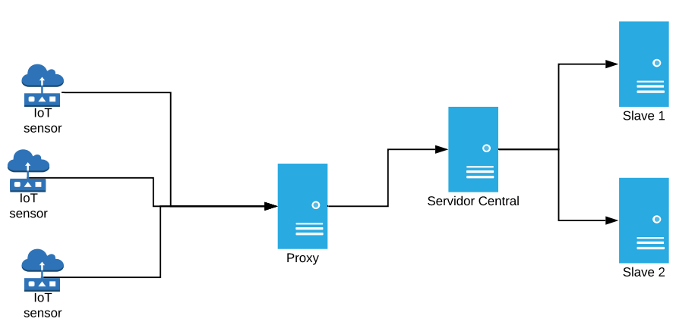
Diagrama de implementação

Slide 10

Falar é fácil, Cadê o código?

Slide 11
Bibliografia
Sistemas Distribuídos Conceitos e Projeto 5ª Edição – Coulouris, George – Dollimore, Jean – Kindberg, Tim- Blair, Gordon

